Slide 1
Уравнение поперечных колебаний стержня
Факультет экономических наук
Департамент математики
Москва
2022
Схема Кранка – Николсон
Компактная схема

Slide 2
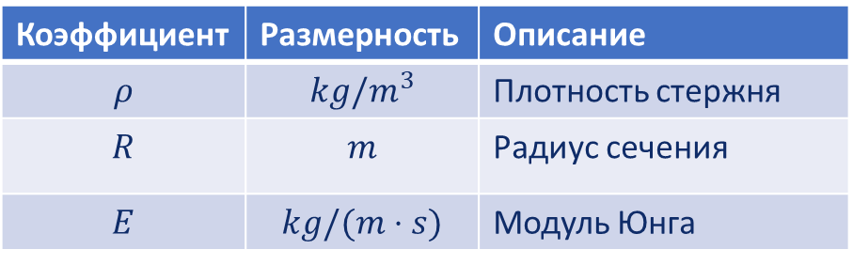

Дифференциальное уравнение
Факультет экономических наук
Департамент математики
Уравнение поперечных колебаний стержня
Введение
Уравнение
$$ρ∂_{t}^{2}u−R^{2}ρ∂_{x^{2}t^{2}}^{4}u+ER^{2}∂_{x}^{4}u=\hat{f}(t,x)$$
описывает динамику распространения поперечных колебаний стержня. Другой вид:
$$∂_{t}^{2}u−D∂_{x^{2}t^{2}}^{4}u+C∂_{x}^{4}u=f\left(t,x\right),$$
где $D=R^{2}$ и $C=ER^{2}/ρ$. Безразмерные параметры:
$$ν=Cτ^{2}/h^{4}, μ=D/h^{2}$$
Коэффициент | Размерность | Описание
$$ρ$$ | $$kg/m^{3}$$ | Плотность стержня
$$R$$ | $$m$$ | Радиус сечения
$$E$$ | $$kg/(m⋅s)$$ | Модуль Юнга

Slide 3
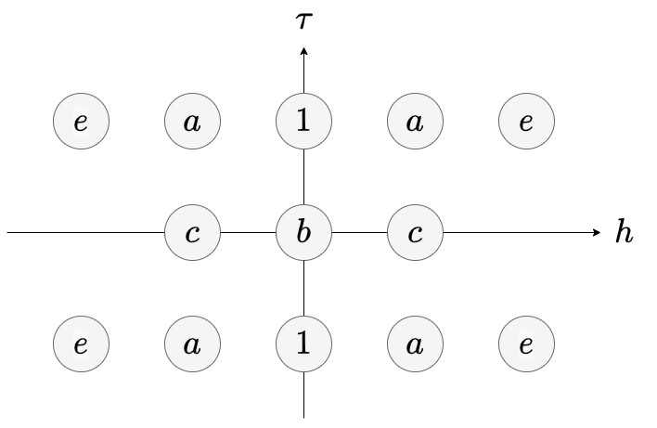
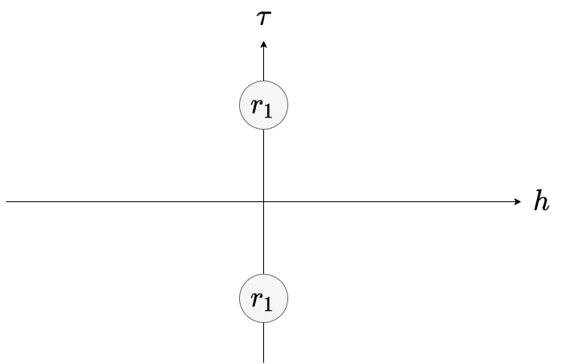
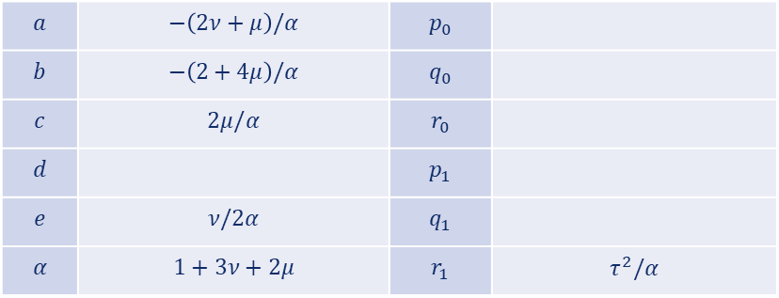
Схема Кранка – Николсон
Факультет экономических наук
Департамент математики
Уравнение поперечных колебаний стержня
Схема Кранка – Николсон
Уравнение
$$ρ∂_{t}^{2}u−R^{2}ρ∂_{x^{2}t^{2}}^{4}u+ER^{2}∂_{x}^{4}u=\hat{f}(t,x)$$
описывает динамику распространения поперечных колебаний стержня. Другой вид:
$$∂_{t}^{2}u−D∂_{x^{2}t^{2}}^{4}u+C∂_{x}^{4}u=f\left(t,x\right),$$
где $D=R^{2}$ и $C=ER^{2}/ρ$. Безразмерные параметры:
$$ν=Cτ^{2}/h^{4}, μ=D/h^{2}$$
$$a$$ | $$−\left(2ν+μ\right)/α$$ | $$p_{0}$$
$$b$$ | $$−\left(2+4μ\right)/α$$ | $$q_{0}$$
$$c$$ | $$2μ/α$$ | $$r_{0}$$
$$d$$ |  | $$p_{1}$$
$$e$$ | $$ν/2α$$ | $$q_{1}$$
$$α$$ | $$1+3ν+2μ$$ | $$r_{1}$$ | $$τ^{2}/α$$
Коэффициент | Размерность | Описание
$$ρ$$ | $$kg/m^{3}$$ | Плотность стержня
$$R$$ | $$m$$ | Радиус сечения
$$E$$ | $$kg/(m⋅s)$$ | Модуль Юнга

Slide 4
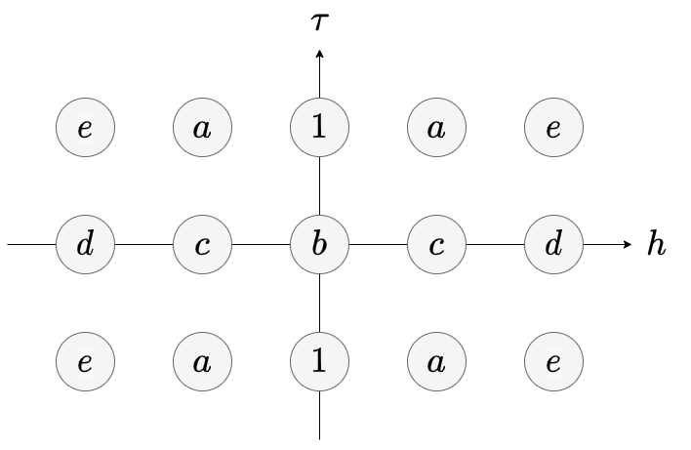



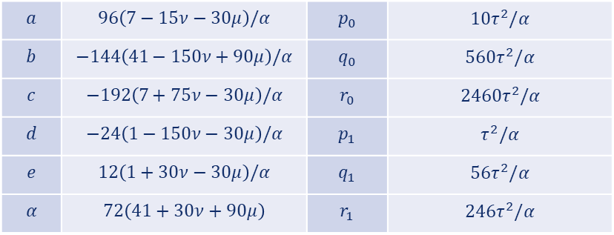
Компактная схема
Факультет экономических наук
Департамент математики
Уравнение поперечных колебаний стержня
Компактная схема
Уравнение
$$ρ∂_{t}^{2}u−R^{2}ρ∂_{x^{2}t^{2}}^{4}u+ER^{2}∂_{x}^{4}u=\hat{f}(t,x)$$
описывает динамику распространения поперечных колебаний стержня. Другой вид:
$$∂_{t}^{2}u−D∂_{x^{2}t^{2}}^{4}u+C∂_{x}^{4}u=f\left(t,x\right),$$
где $D=R^{2}$ и $C=ER^{2}/ρ$. Безразмерные параметры
$$ν=Cτ^{2}/h^{4}, μ=D/h^{2}$$
Условия устойчивости: $ν>0, μ>\max\left\{0, −\frac{17}{120}+ν\right\}$
$$a$$ | $$96\left(7−15ν−30μ\right)/α$$ | $$p_{0}$$ | $$10τ^{2}/α$$
$$b$$ | $$−144\left(41−150ν+90μ\right)/α$$ | $$q_{0}$$ | $$560τ^{2}/α$$
$$c$$ | $$−192\left(7+75ν−30μ\right)/α$$ | $$r_{0}$$ | $$2460τ^{2}/α$$
$$d$$ | $$−24\left(1−150ν−30μ\right)/α$$ | $$p_{1}$$ | $$τ^{2}/α$$
$$e$$ | $$12\left(1+30ν−30μ\right)/α$$ | $$q_{1}$$ | $$56τ^{2}/α$$
$$α$$ | $$72\left(41+30ν+90μ\right)$$ | $$r_{1}$$ | $$246τ^{2}/α$$
Коэффициент | Размерность | Описание
$$ρ$$ | $$kg/m^{3}$$ | Плотность стержня
$$R$$ | $$m$$ | Радиус сечения
$$E$$ | $$kg/(m⋅s)$$ | Модуль Юнга

Slide 5
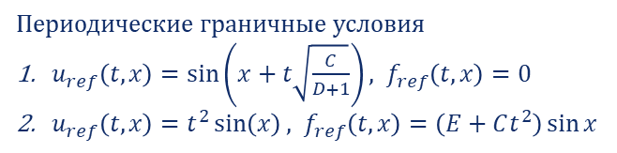
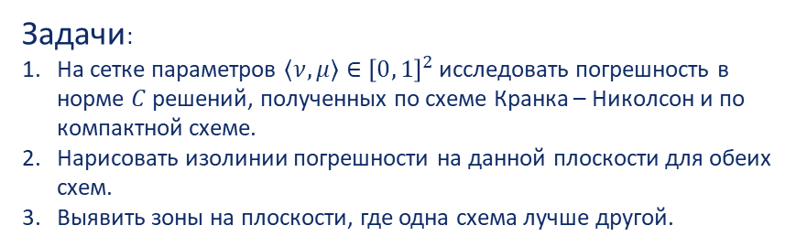
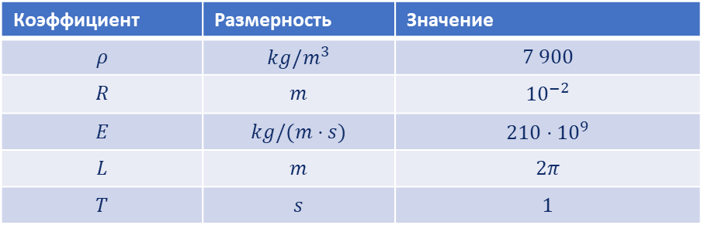
Точные решения
Факультет экономических наук
Департамент математики
Уравнение поперечных колебаний стержня
Точные решения
Периодические граничные условия
$u_{ref}\left(t,x\right)=\sin\left(x+t\sqrt{\frac{C}{D+1}}\right), f_{ref}\left(t,x\right)=0$
$u_{ref}\left(t,x\right)=t^{2}\sin\left(x\right), f_{ref}\left(t,x\right)=\left(E+Ct^{2}\right)\sin{x}$
Уравнение
$$ρ∂_{t}^{2}u−R^{2}ρ∂_{x^{2}t^{2}}^{4}u+ER^{2}∂_{x}^{4}u=\hat{f}(t,x)$$
описывает динамику распространения поперечных колебаний стержня. Другой вид:
$$∂_{t}^{2}u−D∂_{x^{2}t^{2}}^{4}u+C∂_{x}^{4}u=f\left(t,x\right),$$
где $D=R^{2}$ и $C=ER^{2}/ρ$. Безразмерные параметры:
$$ν=Cτ^{2}/h^{4}, μ=D/h^{2}$$
Задачи:
На сетке параметров $\left\langle ν,μ\right\rangle ∈{\left[0, 1\right]}^{2}$ исследовать погрешность в норме $C$ решений, полученных по схеме Кранка – Николсон и по компактной схеме.
Нарисовать изолинии погрешности на данной плоскости для обеих схем.
Выявить зоны на плоскости, где одна схема лучше другой.
Коэффициент | Размерность | Значение
$$ρ$$ | $$kg/m^{3}$$ | $$7 900$$
$$R$$ | $$m$$ | $${10}^{−2}$$
$$E$$ | $$kg/(m⋅s)$$ | $$210⋅{10}^{9}$$
$$L$$ | $$m$$ | $$2π$$
$$T$$ | $$s$$ | $$1$$

